Slide 1
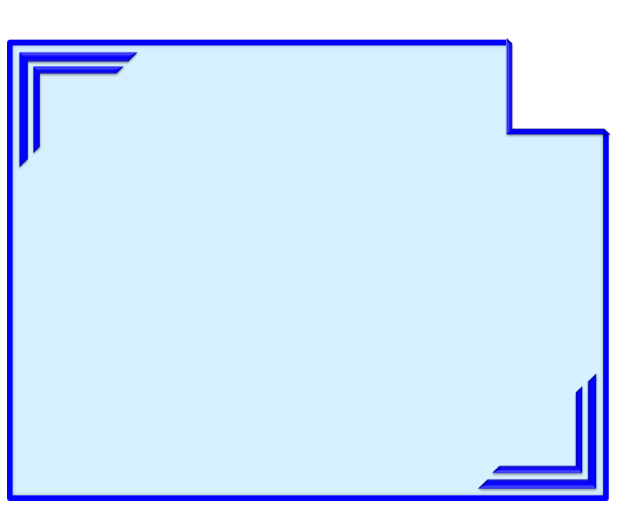
Четность, нечетность функций.
Симметричность.
© Ишутченко Н.Ф., ЛГ МБОУ «СОШ № 5», г. Лангепас, 2015 год

Slide 2
!
Определение.
Функцию y = f(x), x X, называют четной, если для любого значения x из множества X выполняется равенство f( - x) = f(x).
Функцию y = f(x), x X, называют нечетной, если для любого значения x из множества X выполняется равенство f( - x) = - f(x).
Если хотя бы в одной точке x D(f) выполняется соотношение f( - x) = f(x) и хотя бы в одной точке x D(f) выполняется соотношение f( - x) = - f(x), то функция не является ни четной, ни нечетной.

Slide 3
!
Симметричность области определения функции
не симметрична
Функция ни четная, ни нечетная
симметрична
y = f(- x)
f (- x) = f (x)
четная
f (- x) = - f (x)
нечетная
f (- x) = f (x)
хотя бы в одной точке
ни четная, ни нечетная
несимметрична
Симметрична относительно оси ординат
Симметрична относительно начала координат
Алгоритм исследования функции на четность.

Slide 4
Исследуйте функцию на четность.
Ни четная,
ни нечетная
X | - 4 | - 3 | -2 | - 1 | 0 | 1 | 2 | 3
y | -0,5 | -1 | -2 | -4 | 4 | 2 | 2 | 1
нечетная
X | - 5 | - 3 | -2 | - 1 | 0 | 1 | 2 | 3 | 5
y | - 5 | 4 | -2 | - 3 | 0 | 3 | 2 | - 4 | 5
X | - 4 | - 3 | -2 | - 1 | 0 | 1 | 2 | 3 | 4
y | -0,5 | -1 | -2,25 | -4 | 4 | 2 | 2,25 | 1 | 0,5
нечетная
X | - 7 | - 5 | -3 | - 1 | 0 | 1 | 3 | 5 | 7
y | 8,9 | 1 | 2,25 | 3 | 4 | 3 | 2,25 | 1 | 8,9
четная

Slide 5
Исследуйте функцию на четность.
у
у
0
1
х
0
1
х
нечетная
Ни четная, ни нечетная
у
у
0
1
х
0
1
х
четная
Ни четная, ни нечетная

Slide 6
Исследуйте функцию на четность.
$$y=x^{2}$$
$$y\left(−x\right)={(−x)}^{2}=x^{2}=y\left(x\right)$$
четная
$$y=\sqrt{x}$$
$$y\left(−x\right)=\sqrt{−x}−(не существует)$$
Ни четная, ни нечетная
$$y=\frac{2}{x}+3$$
$$y\left(−x\right)=\frac{2}{−x}+3=−\frac{2}{x}+3≠y(x)$$
Ни четная, ни нечетная
$$y=\frac{3}{x}$$
$$y\left(−x\right)=\frac{3}{−x}=−\frac{3}{x}=−y(x)$$
нечетная
$$y={−x}^{2}−5$$
четная
$$y\left(−x\right)={−(−x)}^{2}−5={−x}^{2}−5=y(x)$$

